Slide 1
TRƯỜNG TIỂU HỌC GIA THỤY
TIN HỌC 5
GV Trịnh Thị Thanh Dung

Slide 2
Bài 4: Thư điện tử ( Tiếp theo) (T2)

Slide 3
Bài cũ:
Nêu cách đính kèm tệp vào thư điện tử?

Slide 4
B.HOẠT ĐỘNG THỰC HÀNH
1.SOẠN VÀ GỬI CHO BẠN TRONG NHÓM BỨC THƯ CÓ ĐÍNH KÈM MỘT TỆP VĂN BẢN WORD VỚI NỘI DUNG NHƯ SAU.
Bạn thân mến!
Tớ mới sưu tập một bài thơ rất hay.Tớ đã soạn thảo và trình bày rất đẹp.Tớ gửi cho bạn cùng xem nhé!
2.Đăng nhập vào hộp thư của em để đọc thư bạn gửi cho mình và tải về máy tính tệp đính kèm.
3.Đăng xuất khỏi hộp thư của em sau khi đọc xong thư của bạn gửi.

Slide 5
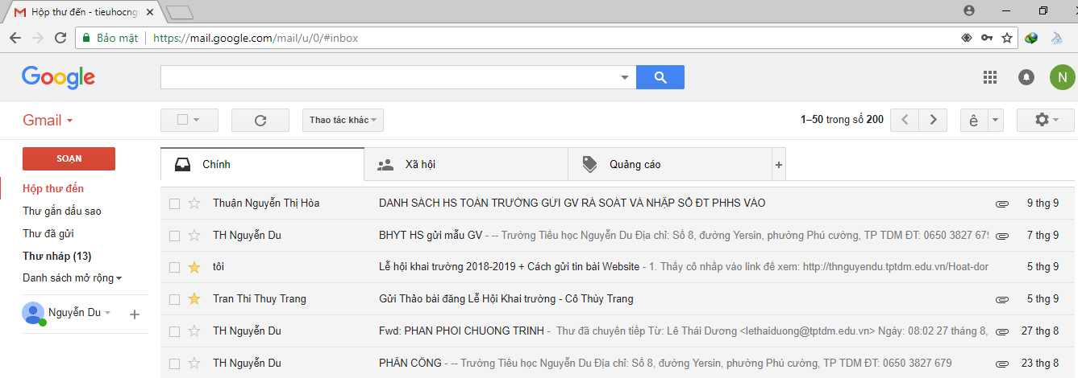
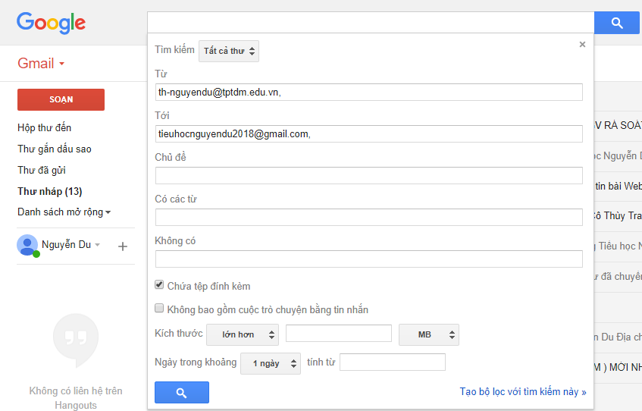
C.HOẠT ĐỘNG ỨNG DỤNG MỞ RỘNG
Nhập địa chỉ người gửi
Nhập địa chỉ người nhận
Nháy chuột vào nút hình tam giác xuất hiện hộp thoại
Bấm chuột chọn nháy nếu có tệp đính kèm
Nháy chuột vào nút tìm kiếm

Slide 6
HẸN GẶP LẠI CÁC EM!

